Slide 1
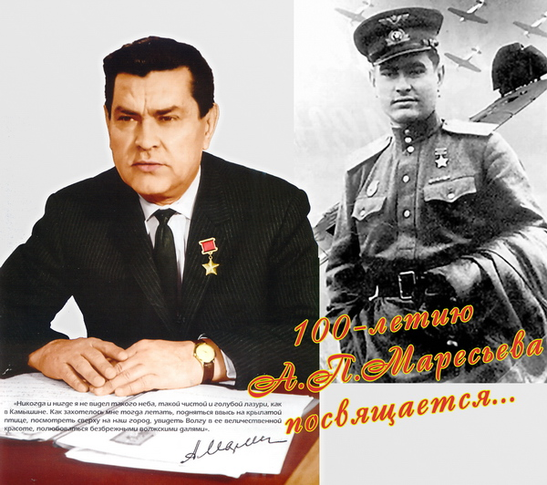

Slide 2
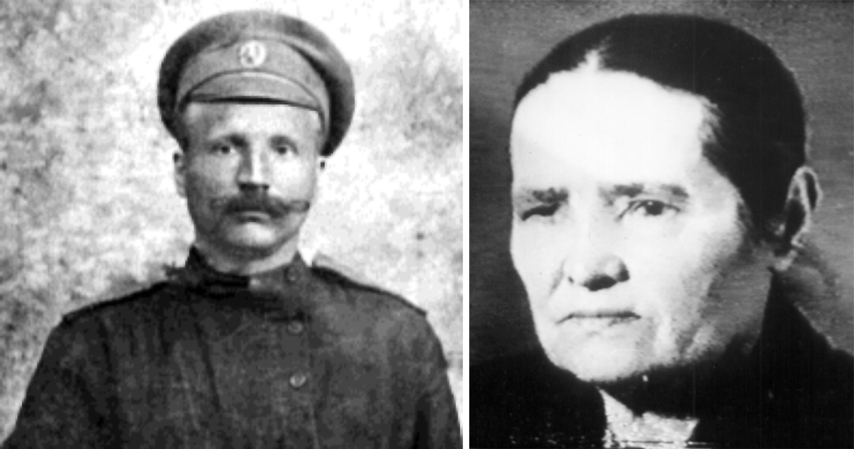
Петр Авдеевич и Анна Никитична Маресьевы.

Slide 3
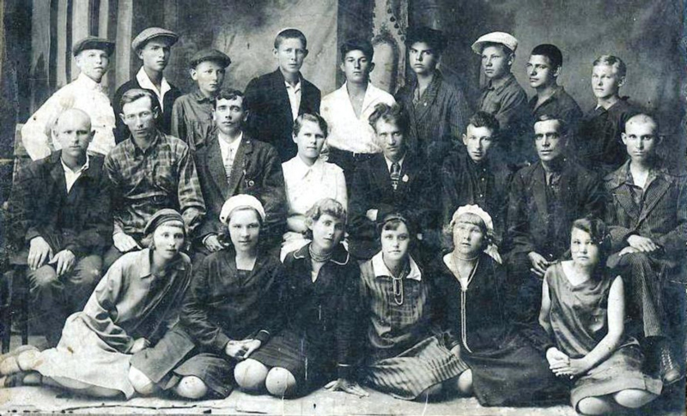
Фабрично-заводское ученичество.
Алексей Маресьев 3 ряд 4 справа.

Slide 4
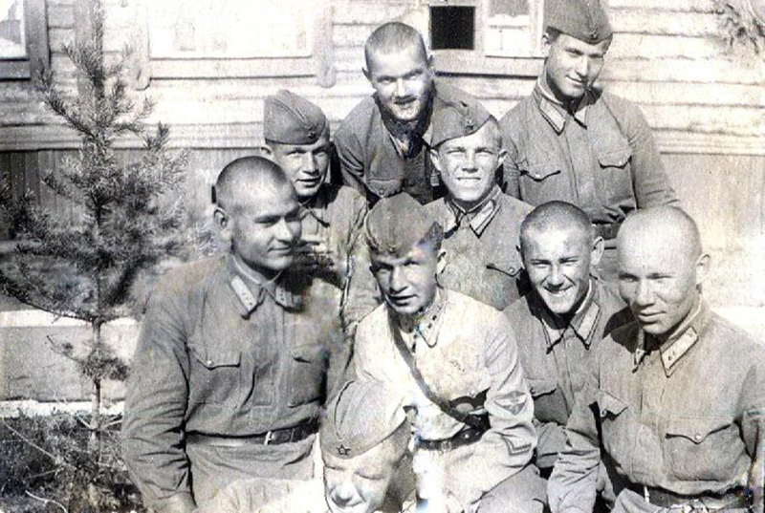
12-й авиапогранотряд остров Сахалин.
Маресьев слева в первом ряду.

Slide 5
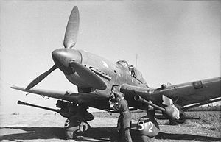
Батайская военная авиационная школа пилотов.

Slide 6
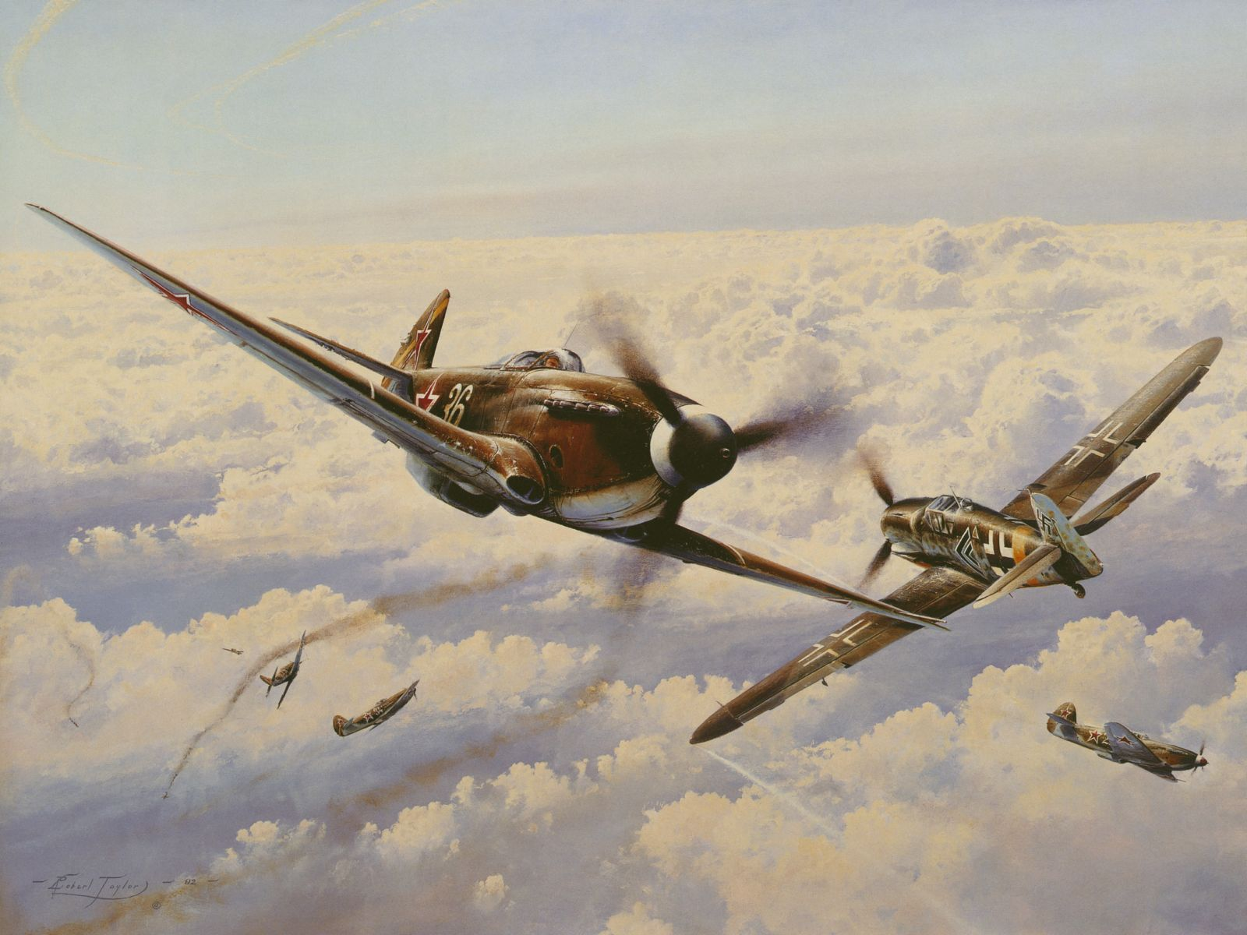

Slide 7
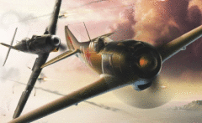

Slide 8
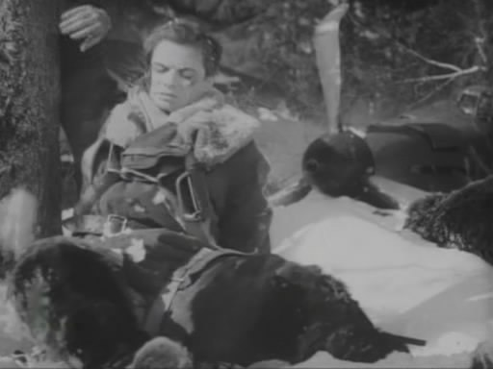

Slide 9
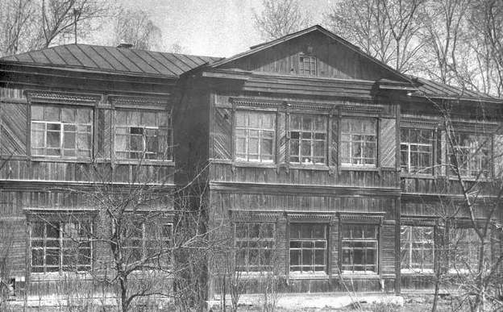
Ибресинская летная школа.

Slide 10
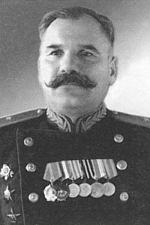
Сергей Ефимович Белоконь.

Slide 11
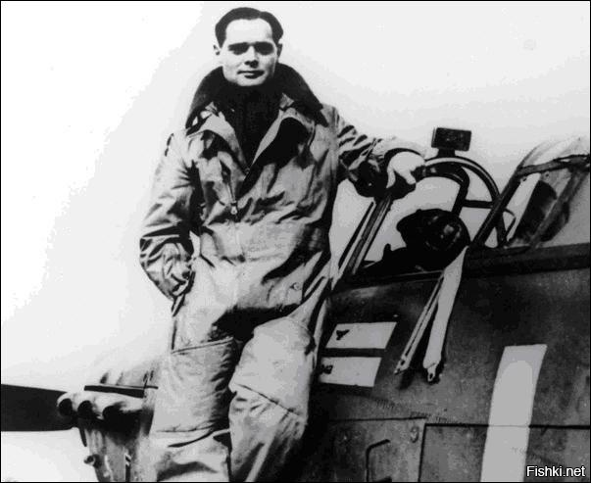

Slide 12
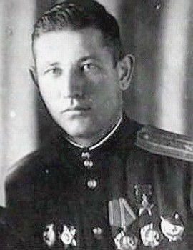
Числов Александр Михайлович.

Slide 13
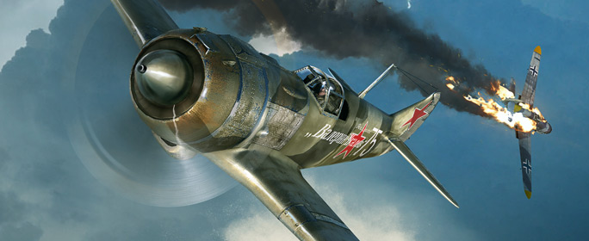

Slide 14
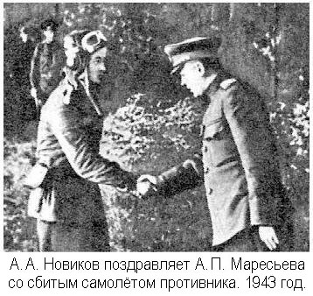

Slide 15
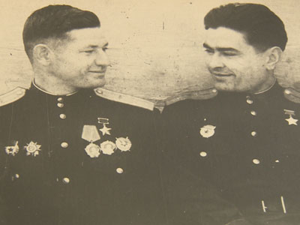
Алексей Маресьев и Александр Числов.

Slide 16
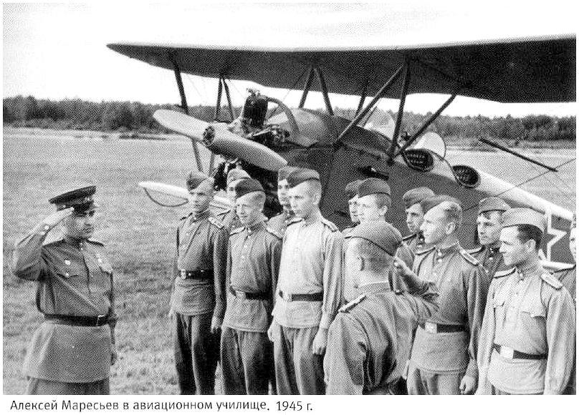

Slide 17
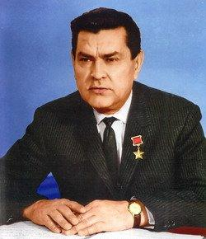

Slide 18

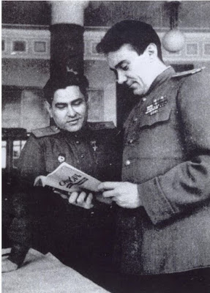
Алексей Маресьев и Борис Полевой.

Slide 19
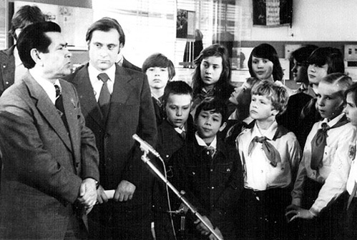

Slide 20


Slide 21
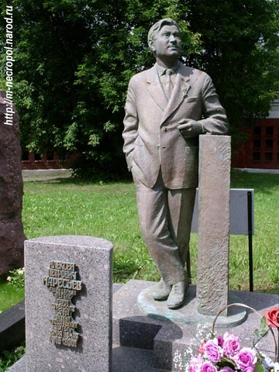

Slide 22
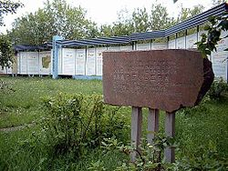

Slide 23
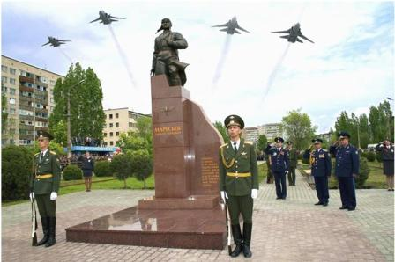

Slide 24
